Slide 1
PLATAFORMA DE CANDIDATURAS AOS APOIOS simplificados para prejuízos agrícolas tempestade «kristin» - 2026
GUIA DE APOIO AO PREENCHIMENTO

Slide 2

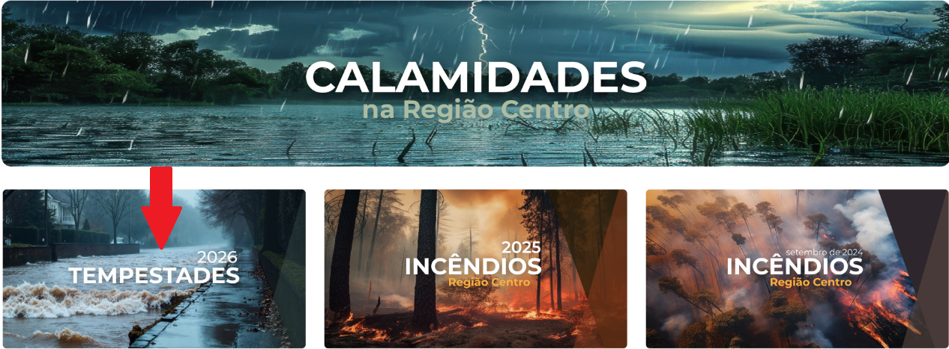
Onde se encontra disponível?
1)
www.ccdrc.pt
2)
plataforma de registo das candidaturas
3)

Slide 3
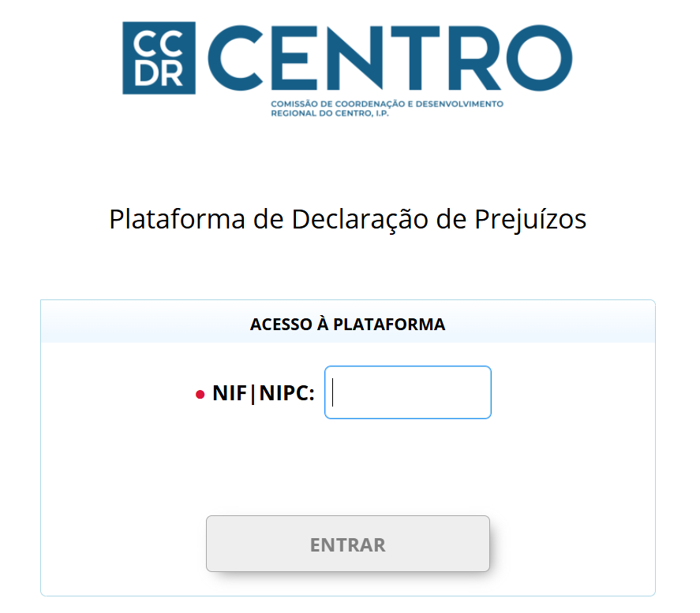
Registo inicial
O registo e acesso à medida de apoio faz-se, no mesmo local, pelo número de identificação fiscal (NIF) do beneficiário.
A plataforma apenas permite um registo por NIF;
Serão aceites candidaturas em nome individual, em nome de empresa, em nome de herança, associações ou outras entidades detentoras de explorações agrícolas;
Candidaturas de herança deverão ser, obrigatoriamente, registadas com o NIF da própria herança (iniciados por 7xx) e em nome da herança (“António XPTO, Cabeça de casal da herança de”);
plataforma de registo das candidaturas

Slide 4
Já fez declaração de prejuízos?
Como é sabido, a CCDR Centro já disponibilizou uma plataforma de declaração de prejuízos para que todos os cidadãos pudessem reportar os danos, tendo como objetivo avaliar os prejuízos totais para enquadramento em futuras medidas de apoio.
Contudo, a medida de apoio simplificado até 10.000€ - agora implementada ao abrigo da Portaria nº 86-A/2026/1, de 20 de fevereiro - estabelece alguns requisitos adicionais para que a declaração possa ser considerada elegível para atribuição deste apoio.
Desta forma, todas as declarações já apresentadas até ao momento precisam de ser completadas.
Assim, caso a exploração esteja inserida num território elegível* e já tenha apresentado uma declaração de prejuízos, deverá seguir os passos do slide seguinte.
plataforma de registo das candidaturas
*Águeda, Albergaria-a-Velha, Alvaiázere, Anadia, Ansião, Arganil, Aveiro, Batalha, Cantanhede, Castanheira de Pera, Castelo Branco, Coimbra, Condeixa-a-Nova, Covilhã, Estarreja, Figueira da Foz, Figueiró dos Vinhos, Fundão, Góis, Idanha-a-Nova, Ílhavo, Leiria, Lousã, Marinha Grande, Mealhada, Mira, Miranda do Corvo, Montemor-o-Velho, Mortágua, Murtosa, Oleiros, Oliveira do Hospital, Ovar, Pampilhosa da Serra, Pedrogão Grande, Penacova, Penamacor, Penela, Pombal, Porto de Mós, Proença-a-Nova, Sertã, Sever do Vouga, Soure, Tábua, Vagos, Vila de Rei, Vila Nova de Poiares, Vila Velha de Rodão

Slide 5
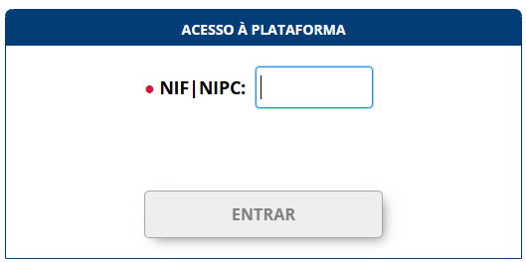
Já fez declaração de prejuízos?
Caso não o tenha feito, deverá previamente inscrever, todos os locais alvo de prejuízos, no Sistema de Identificação Parcelar (SIP) do IFAP – dirigindo-se a uma sala de parcelário da CCDR Centro ou de uma das diversas Associações de agricultores acreditadas para o efeito*.
Nota: Tratando-se de uma exploração exclusivamente apícola, não necessita de ter parcelário, bastando ter feito Declaração de Existências das abelhas.
*Poderá consultar as salas de parcelário mais próximas do seu local, bem como a documentação necessária em:
https://www.ifap.pt/portal/ib-parcelario-snira-pedidos-de-ajuda-e-outros-servicos
plataforma de registo das candidaturas
2) Aceder à plataforma inserindo o NIF

Slide 6
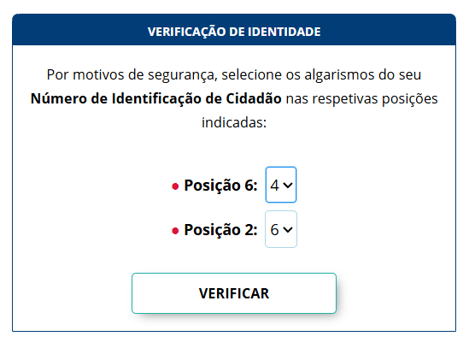
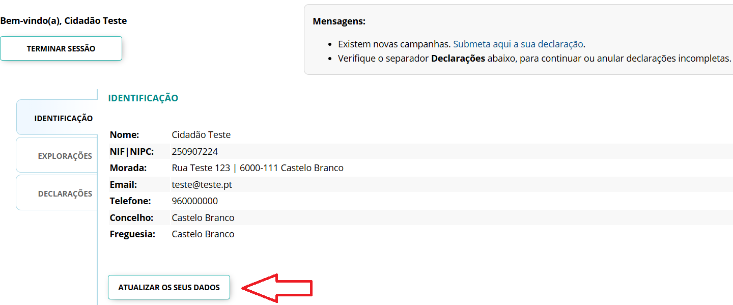
Já fez declaração de prejuízos?
3) Colocar os dígitos de validação solicitados (com base no cartão de cidadão ou número de telefone indicados na declaração anteriormente submetida)
4) Selecionar a opção “Atualizar os seus dados”
plataforma de registo das candidaturas

Slide 7

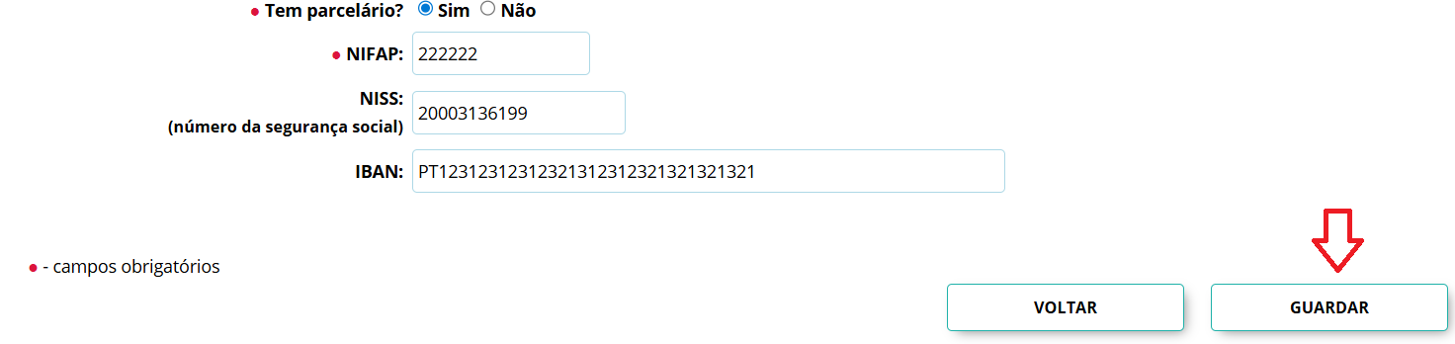
Já fez declaração de prejuízos?
5) Completar a informação em falta:
Declarar obrigatoriamente que tem parcelário (ou que tem, em alternativa, Registo Apícola);
Indicar o NIFAP.
Guardar as alterações no final.
plataforma de registo das candidaturas

Slide 8
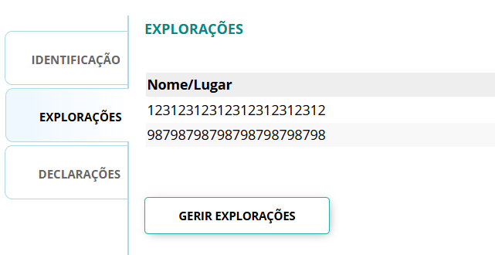
Já fez declaração de prejuízos?
6) Clicando no separador “Explorações”, seguido de “Gerir explorações”, deverá alterar o nome da exploração indicada na declaração anterior para o número de parcela/polígono respetivo.
Poderá nesta fase eliminar ou adicionar novos locais, sempre indicando o nº de parcela/polígono.
plataforma de registo das candidaturas

Slide 9
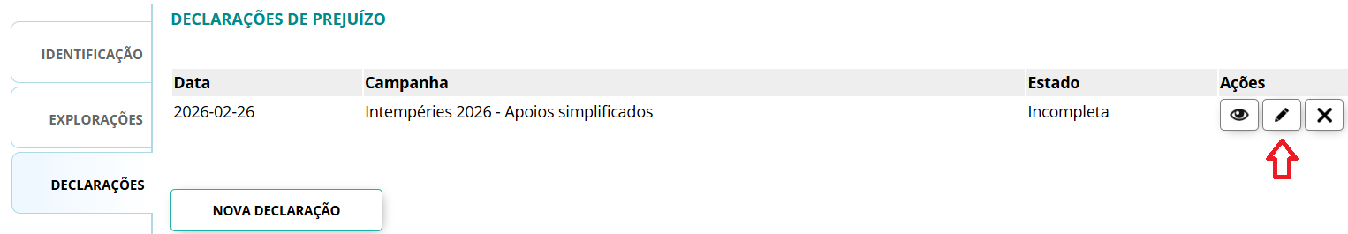
Já fez declaração de prejuízos?
7) Depois de gravar as alterações, poderá ver a declaração que fez anteriormente, no separador “Declarações”.
Deverá selecionar a opção “editar” e promover todas as alterações necessárias nos prejuízos declarados - eliminando, editando ou adicionando novos prejuízos, seguindo os procedimentos definidos neste manual a partir da página 22.
plataforma de registo das candidaturas

Slide 10
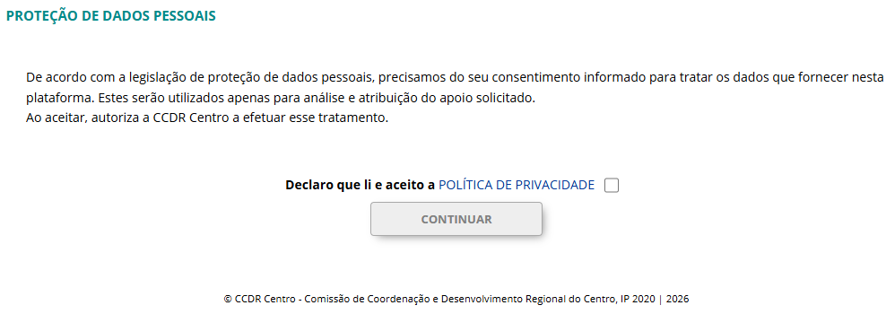
Registo inicial
Tratando-se da primeira vez que acede à plataforma, a primeira página diz respeito aos dados pessoais.
A aceitação da Política de Privacidade é obrigatória, em cumprimento do Regulamento Geral de Proteção de Dados (RGPD).
plataforma de registo das candidaturas

Slide 11
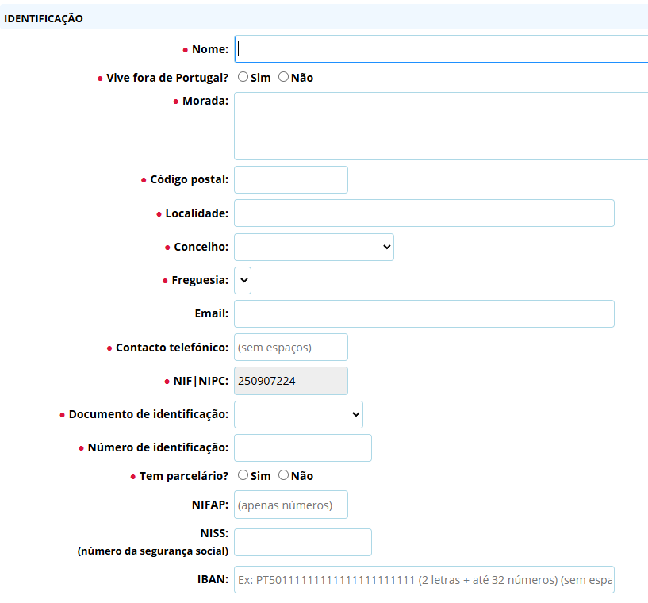
Caracterização – dados pessoais
A plataforma assinala todos os campos de preenchimento obrigatório. A ausência de preenchimento de qualquer um destes campos impede a submissão da candidatura.
Uma vez que é obrigatório estar registado no sistema de identificação (IB) do IFAP I.P., será necessário responder positivamente à questão “Tem parcelário?” e indicar o respetivo NIFAP.
Os campos NISS e IBAN não são necessários para esta medida de apoio, uma vez que os pagamentos serão realizados pelo IFAP I.P., para o IBAN identificado como conta geral no IB, independentemente de registar ou não um IBAN nesta plataforma.
plataforma de registo das candidaturas

Slide 12
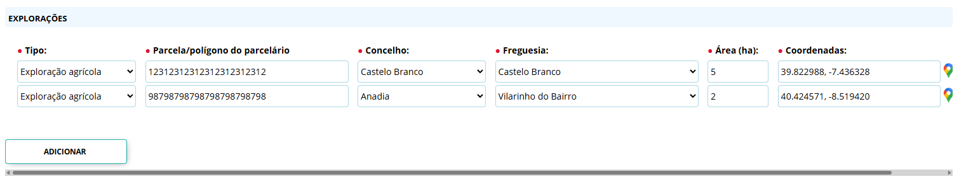
Caracterização – exploração
Após a caracterização do beneficiário, é necessário caracterizar a exploração, selecionando o separador “Explorações” e a opção “Adicionar”.
Deverão ser adicionadas todas as explorações do beneficiário afetadas, independentemente de estarem em concelhos e/ou freguesias distintos. No campo “Parcela/polígono do parcelário”, deve obrigatoriamente ser introduzido o nº da parcela (ou de polígono) existente no Sistema de Identificação Parcelar (iSIP) do IFAP, exceto no caso de explorações apícolas, onde deverá registar o nome do apiário declarado na última Declaração de existências.
plataforma de registo das candidaturas

Slide 13
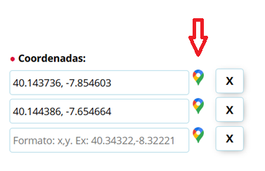
Caracterização – exploração
Para cada exploração, será também necessário identificar as respetivas coordenadas (de qualquer ponto dentro da parcela identificada).
Selecionando o ícone indicado no exemplo, irá abrir ligação com o Google Maps, onde podemos navegar até à exploração do beneficiário, selecionar um ponto do local, e copiar as coordenadas associadas, conforme exemplos seguintes.
plataforma de registo das candidaturas

Slide 14
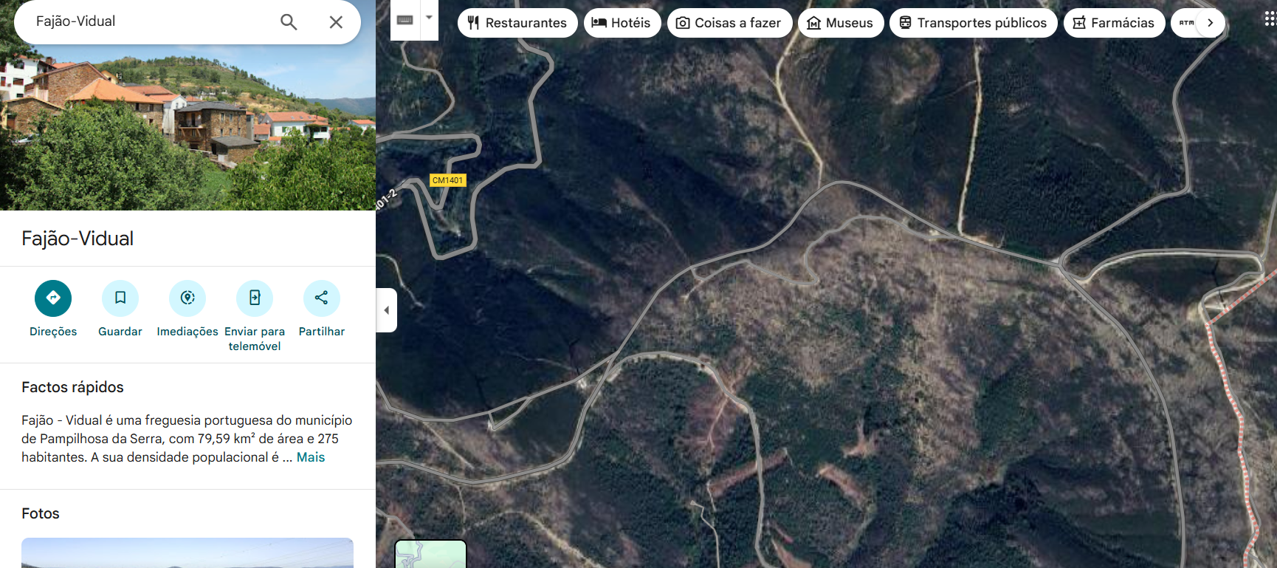
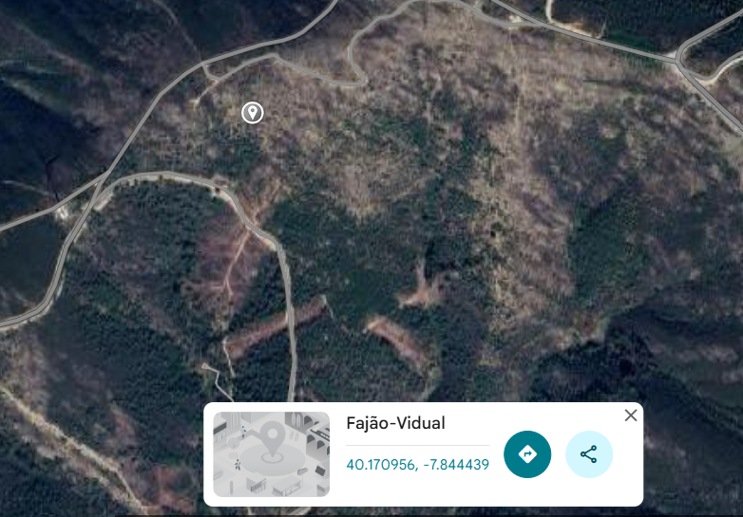
Caracterização – exploração
plataforma de registo das candidaturas

Slide 15
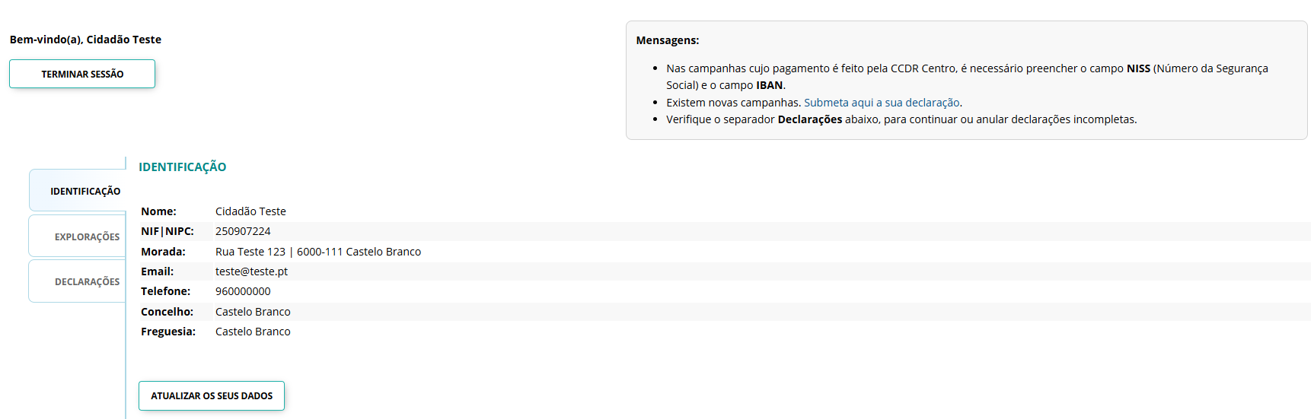
Requisitos para submissão - mensagens
plataforma de registo das candidaturas
Após registar a identificação do beneficiário e a respetiva exploração, é possível criar a declaração de prejuízos.
No canto superior direito consta um campo de mensagens. Quaisquer mensagens que indiquem a falta de preenchimento de algum campo impedem a submissão da candidatura, e a candidatura não estará visível para submissão.
Poderá atualizar toda a informação em falta clicando em “Atualizar os seus dados”.

Slide 16
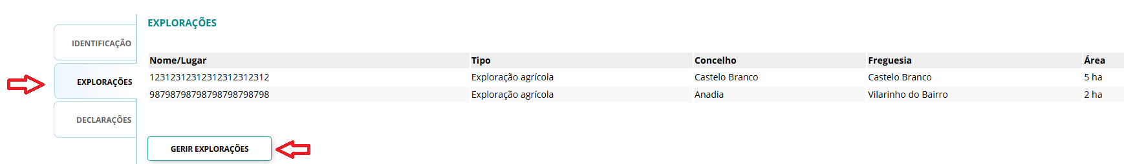
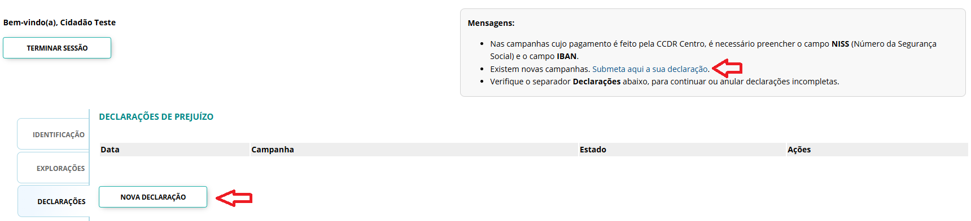
Requisitos para submissão - mensagens
De forma idêntica, pode também aceder ao menu “Explorações” e “gerir explorações”, para editar a informação já registada ou adicionar novos locais.
plataforma de registo das candidaturas
Após preenchimento de todos os dados, e sem mensagens de erro no respetivo campo, deverá ser preenchida a declaração de prejuízos, selecionando “Nova declaração” ou “Submeta aqui a sua declaração”

Slide 17
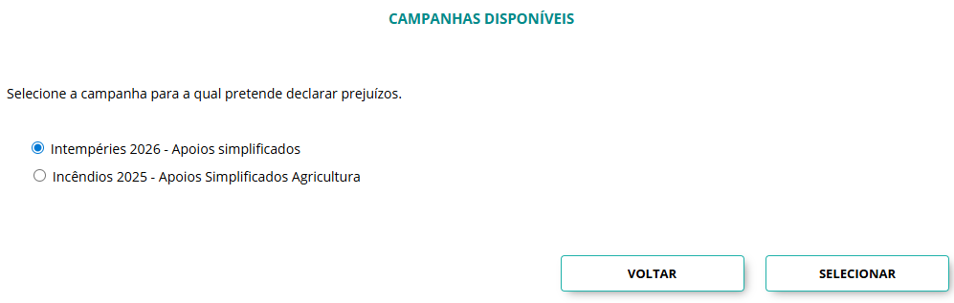
Requisitos para submissão – MEDIDAS DISPONÍVEIS
Ao selecionar “Nova declaração”, deverá selecionar a medida de apoio “Intempéries 2026 – Apoios simplificados”.
plataforma de registo das candidaturas

Slide 18
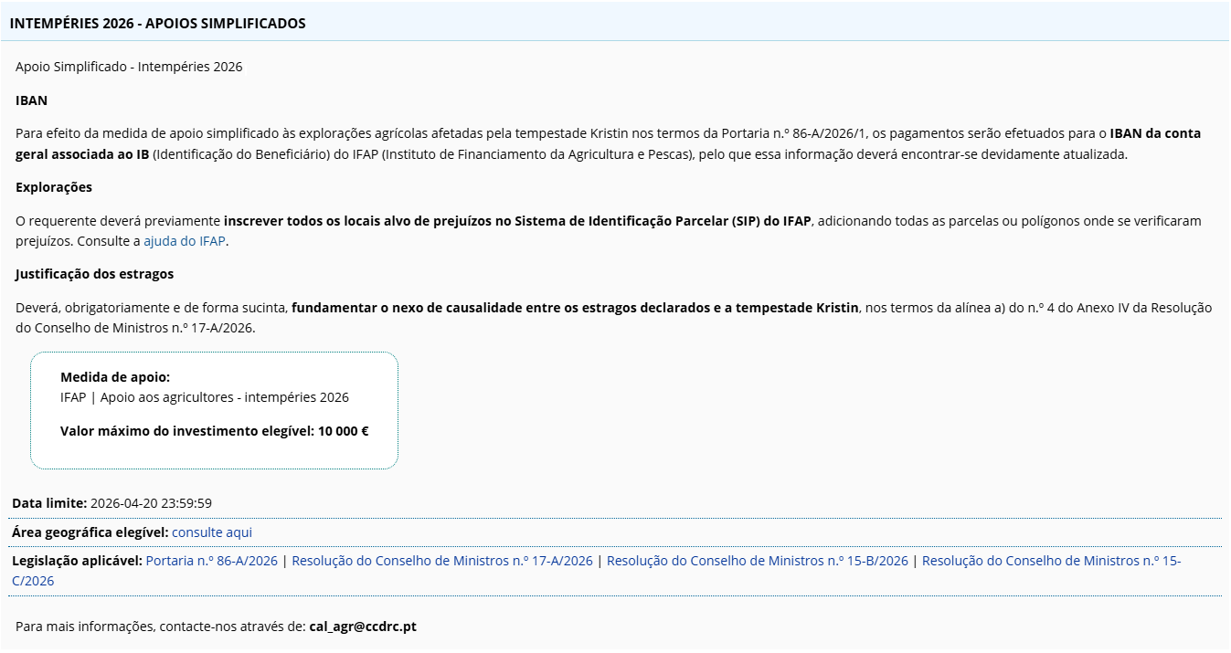
Submissão da candidatura
Medida de APOIO extraordinário aos agricultores
plataforma de registo das candidaturas
A primeira página da declaração é informativa, fazendo o enquadramento legal, indicando a área elegível, entre outras informações relevantes, como o email exclusivo para quaisquer questões agrícolas associadas às intempéries – cal_agr@ccdrc.pt

Slide 19
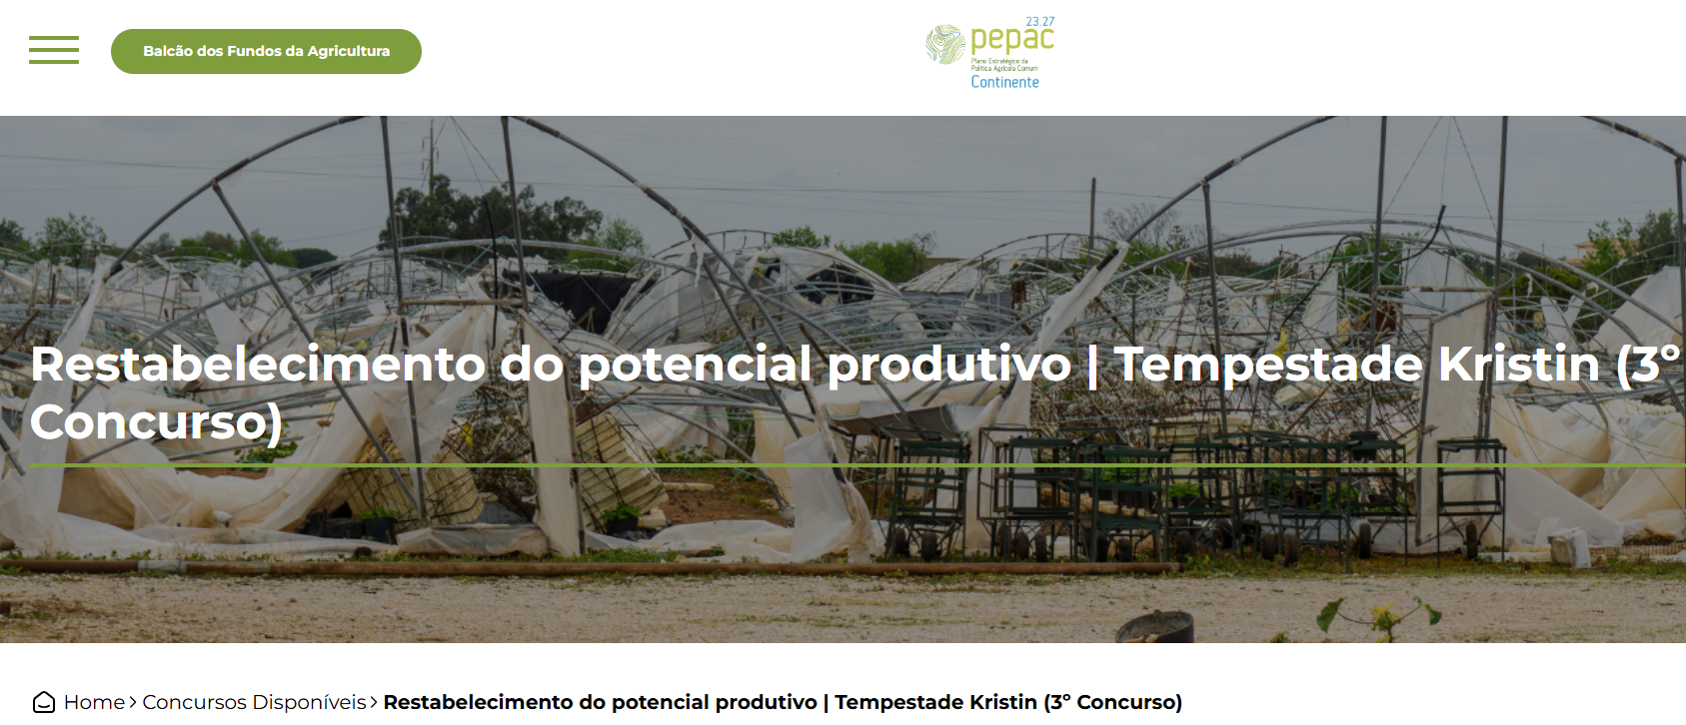
REPOSIÇÃO DO POTENCIAL PRODUTIVO
E se os prejuízos existentes forem superiores a 10.000€?
Não há mais nenhuma medida de apoio?
Para apoios superiores a 10.000€, os mesmos serão disponibilizados através de uma candidatura a realizar no âmbito do PEPAC, com recurso a fundos comunitários, já disponível em https://pepacc.pt/concursos/restabelecimento-do-potencial-produtivo-tempestade-kristin-3o-concurso/
plataforma de registo das candidaturas

Slide 20
REPOSIÇÃO DO POTENCIAL PRODUTIVO
Para poder submeter uma candidatura à medida do PEPAC, é necessário apresentar também uma declaração de prejuízos à CCDR Centro.
Para o efeito, deve submeter desde já uma candidatura à medida de apoio até 10.000€.
A declaração de prejuízos desta medida de apoio simplificado que apresentar agora, servirá como suporte à candidatura a apresentar no âmbito do PEPAC.
Nota: apesar de poder apresentar candidatura a ambos os regimes, os apoios a receber no âmbito da medida de apoio simplificado serão deduzidos do montante apurado na candidatura ao PEPAC, no caso de haver prejuízos da mesma natureza, para assegurar que não há duplicação de apoios para os mesmos prejuízos.
plataforma de registo das candidaturas
Se não quiser candidatar-se ao apoio simplificado, pode ainda assim candidatar-se à medida do PEPAC.
Como é necessário anexar a declaração de prejuízos enviada à CCDR Centro na candidatura ao PEPAC, poderá solicitar o envio de modelo próprio para o fazer, através do email cal_agr@ccdrc.pt .

Slide 21
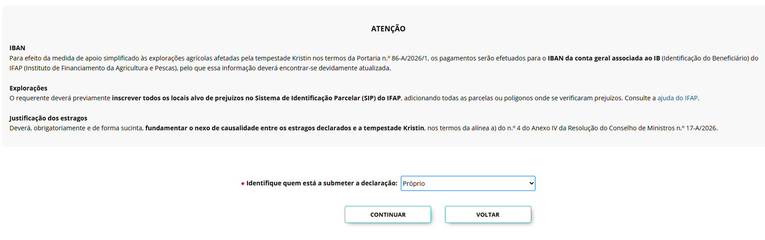
Submissão da candidatura
Medida de APOIO extraordinário aos agricultores
A candidatura pode ser submetida por 3 vias distintas, selecionando o respetivo campo conforme a situação:
Submetida pelo próprio beneficiário;
Submetida pela CCDR Centro (podendo dirigir-se a qualquer Divisão Sub-Regional da CCDRC para apoio na submissão);
Submetida pelo Município (nos casos em que o Município preste apoio na submissão).
plataforma de registo das candidaturas

Slide 22
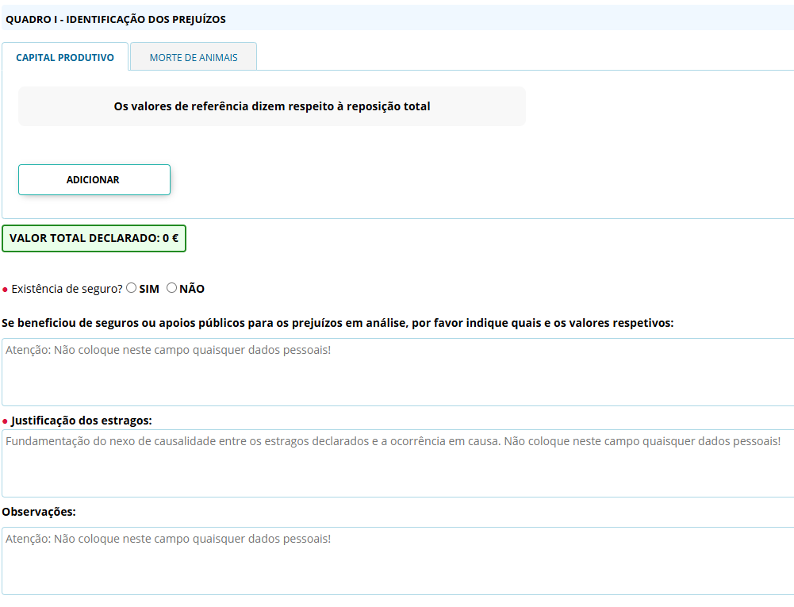
Submissão da candidatura
Medida de APOIO extraordinário aos agricultores
No quadro I registam-se os prejuízos, em dois separadores distintos: “Capital produtivo”, onde constam todas as tipologias elegíveis, exceto os animais, que deverão ser registados no separador “Morte de animais”.
Em cada um dos separadores, deverá ser adicionada uma linha para cada prejuízo verificado.
plataforma de registo das candidaturas

Slide 23


Submissão da candidatura
Medida de APOIO extraordinário aos agricultores
São elegíveis nesta medida de apoio:
Reparação de infraestruturas de rega, caminhos agrícolas, muros, vedações, armazéns e outras construções indispensáveis à atividade agrícola, diretamente afetados pela tempestade «Kristin»
Substituição de equipamentos e maquinaria agrícola destruídos pela tempestade «Kristin»
Reposição de animais e de culturas permanentes destruídas ou gravemente afetadas
Não são elegíveis:
Culturas temporárias
(deverão ser declaradas apenas quando pretender submeter candidatura à medida C.4.1.3. do PEPAC, onde são elegíveis estas despesas; contudo, não serão consideradas elegíveis nesta medida simplificada)
Prejuízos de natureza florestal
plataforma de registo das candidaturas

Slide 24
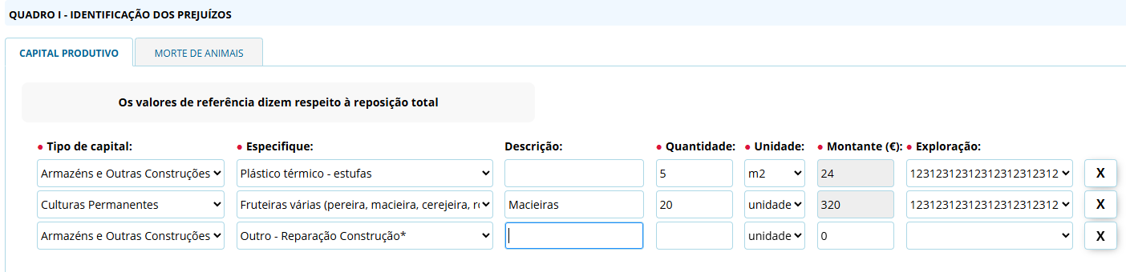
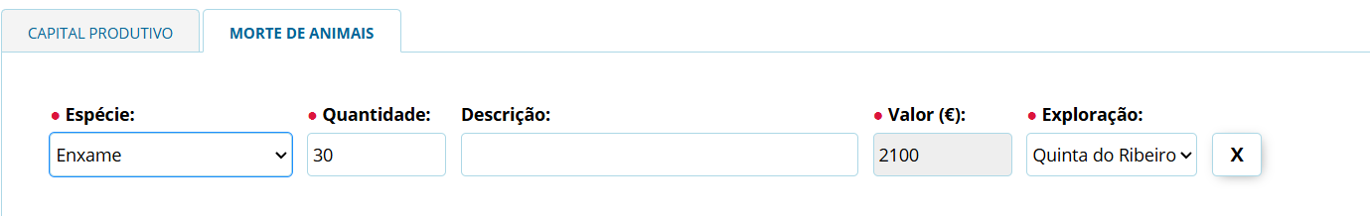
Submissão da candidatura
Medida de APOIO extraordinário aos agricultores
Para cada linha, os campos “Tipo de capital” e “Especifique” têm uma lista exaustiva dos prejuízos que podem ser verificados. Consoante o tipo de prejuízo, a plataforma preenche automaticamente o campo “Unidade”, devendo apenas ser preenchida a “Quantidade” de prejuízos verificada. Em função da quantidade, a plataforma aplica, também de forma automática, o valor definido para a tipologia, não tendo o beneficiário que preencher qualquer valor.
plataforma de registo das candidaturas

Slide 25
Submissão da candidatura
Medida de APOIO extraordinário aos agricultores
Para cada prejuízo identificado, tem que ser identificada a exploração onde o mesmo se verificou (de uma lista onde constarão todas as explorações anteriormente identificadas no respetivo separador).
Os valores de referência pré-preenchidos aplicam-se apenas aos casos em que a reposição do bem é total (por exemplo, a reposição total de uma cobertura ou a substituição de um trator).
Sempre que se trate de uma reparação ou substituição parcial (por exemplo, substituir apenas umas telhas da cobertura ou substituir um pneu do trator), deverão ser inscritos os prejuízos como “outros”, indicar o valor da reparação e ser apresentado orçamento de suporte ao valor declarado, conforme a página seguinte.
plataforma de registo das candidaturas

Slide 26
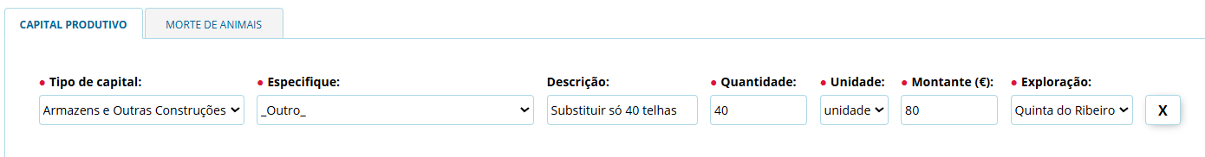
Submissão da candidatura
Medida de APOIO extraordinário aos agricultores
De forma idêntica, podendo haver algum prejuízo que não se enquadre em nenhuma opção, deverá ser selecionada a opção “outro”.
plataforma de registo das candidaturas
Nesse caso, é necessário preencher o campo “Descrição”, identificar a unidade correta (m², unidade, cv, etc), e indicar o montante associado;
- Para validação do montante referido, deverá ser também anexado (no final do processo de submissão, aquando da submissão dos restantes documentos necessários) orçamento ou fatura de suporte que permita a validação do montante, pelos técnicos da CCDR Centro.

Slide 27
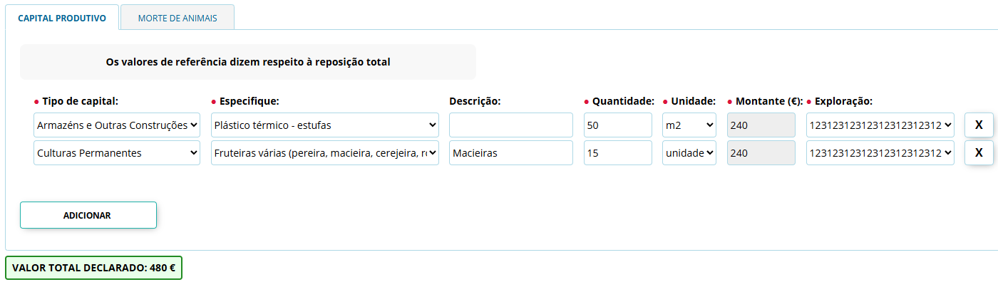
Submissão da candidatura
Medida de APOIO extraordinário aos agricultores
À medida que forem preenchidos os prejuízos, a plataforma apura, de forma automática, o valor total declarado. Este valor é apenas indicativo, e está pendente da validação posterior por parte dos técnicos da CCDR Centro.
plataforma de registo das candidaturas

Slide 28
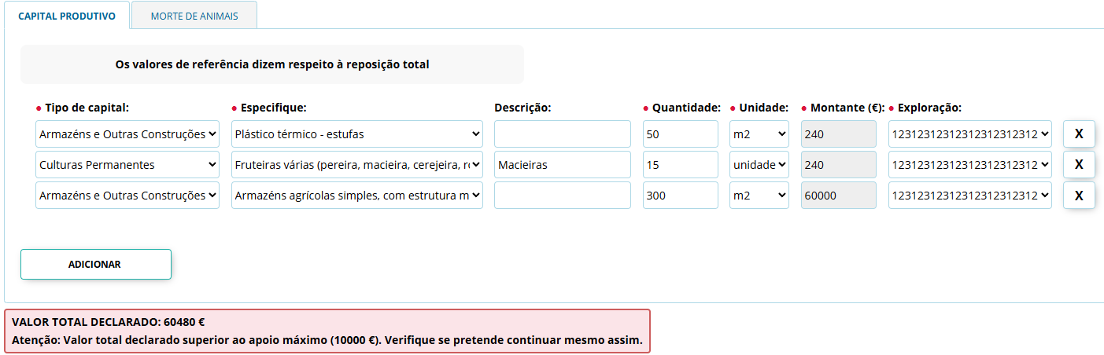
Submissão da candidatura
Medida de APOIO extraordinário aos agricultores
Quando o montante declarado ultrapassar os 10.000€, a plataforma indica – a vermelho – que o valor é superior ao apoio máximo. Esta situação não é impeditiva da submissão da candidatura, sendo apenas informativa de que, independentemente do montante de prejuízos declarado ser superior, o apoio máximo possível de conceder é de 10.000€ (e, mais uma vez, pendente de validação por parte da CCDR Centro, podendo ser inferior, caso algum prejuízo não seja confirmado ou seja considerado não elegível por qualquer motivo).
plataforma de registo das candidaturas

Slide 29
Submissão da candidatura
Medida de APOIO extraordinário aos agricultores
Adicionalmente, no quadro I é necessário indicar também:
i)Se beneficiou de seguro para os danos reportados e em que montante;
ii) Fundamentar o nexo de causalidade entre os estragos declarados e a tempestade «Kristin», no campo “Justificação dos estragos”;
Poderá também fazer quaisquer observações adicionais que entenda serem importantes.
plataforma de registo das candidaturas

Slide 30
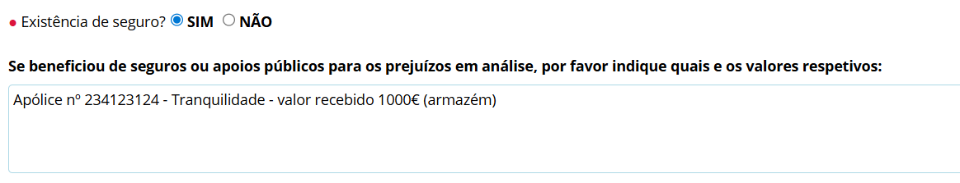
Submissão da candidatura
Medida de APOIO extraordinário aos agricultores
No que diz respeito a seguros:
Caso o prejuízo tenha sido integralmente compensado por seguro, não há lugar a apoio nesta medida;
Caso o prejuízo tenha sido parcialmente compensado por seguro, o apoio nesta medida corresponderá apenas à parte não compensada pela apólice;
Caso o prejuízo se tenha verificado num bem que tinha seguro mas que, por qualquer motivo, não houve lugar a pagamento de indemnização, deverá ser selecionada a opção de que existe seguro, mas detalhada essa situação no campo de observações.
plataforma de registo das candidaturas

Slide 31
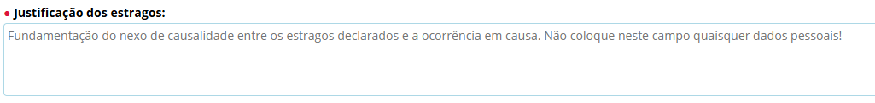
Submissão da candidatura
Medida de APOIO extraordinário aos agricultores
Quanto ao nexo de causalidade, deverá ser descrito de forma resumida de que forma os prejuízos declarados resultam do impacto da tempestade «Kristin», nos termos da alínea a) do n.º 4 do Anexo IV da Resolução do Conselho de Ministros n.º 17-A/2026, conforme exemplo seguinte:
“Os ventos fortes sentidos no dia 28/jan/2026 provocaram a quebra da cobertura do armazém”
plataforma de registo das candidaturas

Slide 32
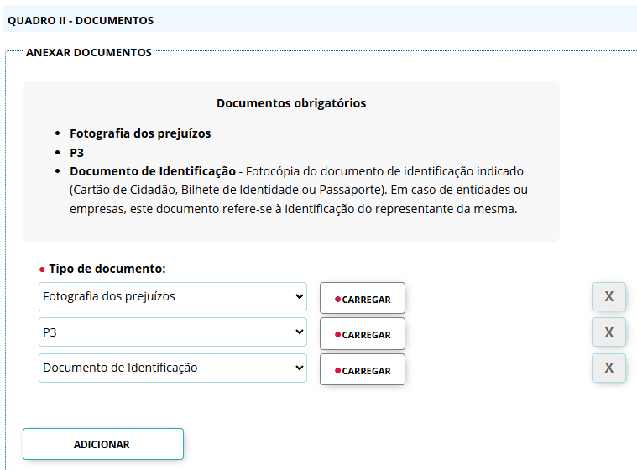
Submissão da candidatura
Medida de APOIO extraordinário aos agricultores
Após a identificação de todos os prejuízos, deverá ser anexada toda a documentação necessária. A plataforma identifica todos os documentos de submissão obrigatória, designadamente:
Fotografias dos prejuízos (recomenda-se anexar um ficheiro compactado (ZIP, RAR, etc) com as diversas fotografias, preferencialmente georreferenciadas);
Documento de identificação;
P3 (documento extraído da plataforma do IFAP, onde constam as parcelas (ou polígonos) das explorações afetadas.
plataforma de registo das candidaturas

Slide 33
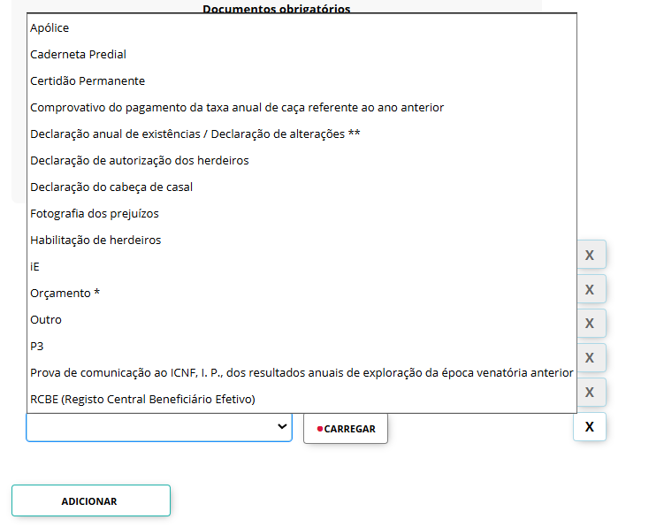
Submissão da candidatura
Medida de APOIO extraordinário aos agricultores
A plataforma permite o carregamento de outros documentos (ainda que não obrigatórios), mas só após carregamento de todos anexos para os documentos obrigatórios.
Deverá ser escolhido o campo da lista que melhor se adequa ao documento a carregar:
plataforma de registo das candidaturas

Slide 34
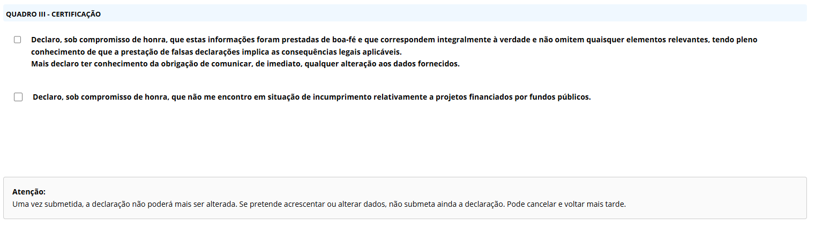
FINALIZAÇÃO DA CANDIDATURA - CERTIFICAÇÃO
Medida de APOIO extraordinário aos agricultores
Após o carregamento de todos os documentos, é necessário validar (i) as declarações de compromisso de honra de que as informações são verdadeiras, (ii) de que não se encontra em situação de incumprimento (iii) nem em dificuldades, e – (iv) caso a candidatura seja submetida pela CCDR Centro ou Município - a declaração de autorização de submissão por essa entidade.
plataforma de registo das candidaturas
A submissão da candidatura implica que a mesma não possa ser alterada. Deverá ser assegurado que todos os dados estão corretamente registados!

Slide 35
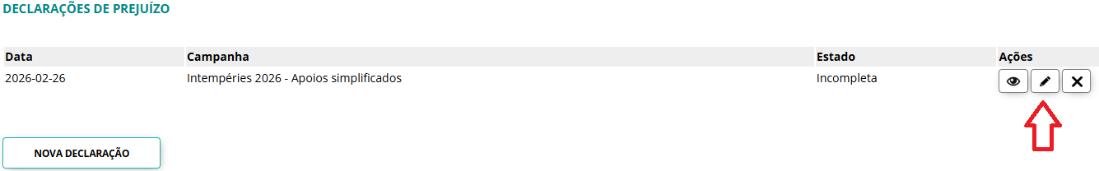
Edição da candidatura
Caso seja necessário rever os dados anteriormente registados, é possível retroceder nos menus anteriormente preenchidos.
É possível registar os dados da candidatura sem efetuar a sua submissão, por falta de algum documento ou por qualquer outro motivo. O mesmo se aplica quando a sessão de preenchimento é terminada por inatividade. Nesse caso, deverão aceder à declaração de prejuízos através do link inicial, preencher o NIF do beneficiário, e aceder à declaração gravada através do separador “Declarações”, onde constará a declaração no estado “Incompleta”, e selecionar o ícone de edição:
plataforma de registo das candidaturas

Slide 36
Fluxo de validação das candidaturas
O esquema seguinte representa o fluxo de validação das candidaturas, desde a submissão até ao pagamento.
Submissão da candidatura
Relatório da vistoria é carregado na plataforma pela equipa da CCDRC
plataforma de registo das candidaturas
Equipa da CCDRC agenda vistoria ao local com o beneficiário
CCDRC valida a candidatura (em consonância com o relatório de vistoria) e apura os valores a pagar
IFAP I.P. faz o pagamento do apoio para o IBAN que consta no IB
Vistorias a realizar pela CCDR Centro sempre que necessário

Slide 37
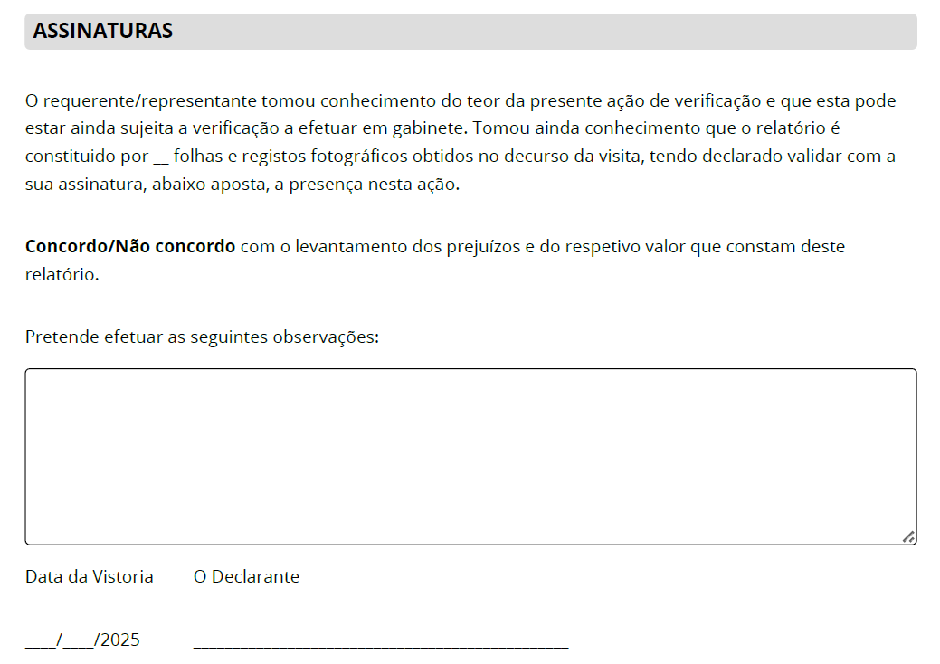
Verificação no local
Sempre que uma candidatura for sinalizada para controlo no local, será realizada uma vistoria ao local por uma equipa de técnicos da CCDR Centro que irão confirmar os prejuízos declarados.
O beneficiário deverá declarar que tomou conhecimento das verificações efetuadas, sinalizando a sua concordância com o levantamento realizado, podendo ainda deixar as observações que entenda pertinentes.
De forma a assegurar total transparência no processo, a ficha de levantamento de prejuízos será assinada por ambas as partes: o declarante e a CCDR Centro.
plataforma de registo das candidaturas

Slide 38
Quaisquer questões deverão ser enviadas para:
cal_agr@ccdrc.pt

